Slide 1



¿Qué es Word?

Slide 2
Word es un procesador de textos
Word es una hoja ubicada en el computador en la podemos realizar diferentes textos y dibujos,

Slide 3
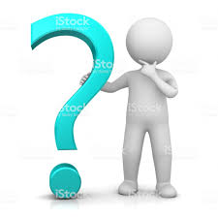
Que podemos hacer con Word?
Lindas cartas para tus amigos y familiares, con diferentes clases de letras y diferentes colores.
Hacer dibujos o pegar un dibujo o fotografía que tengas guardada en tu computador

Slide 4
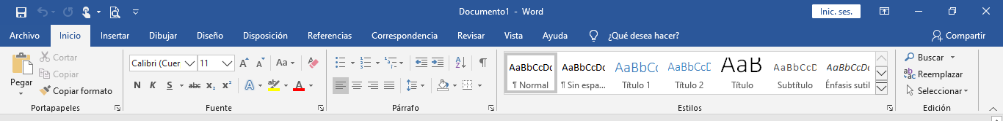
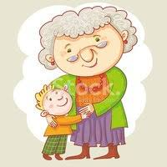
Las partes de Word
La primera parte que encuentras en Word se llama pestaña de cintas de opciones, esta en la parte superior del documento y sirve para elegir y cambiar lo que quieres cambiar en el documento como por ejemplo:
El tamaño de las letras poner un diseño diferente a los textos que escribes y usar diferentes colores
Para pegar en tu hoja dibujos y formas, por ejemplo:
3. Para organizar los que estas escribiendo

Slide 5
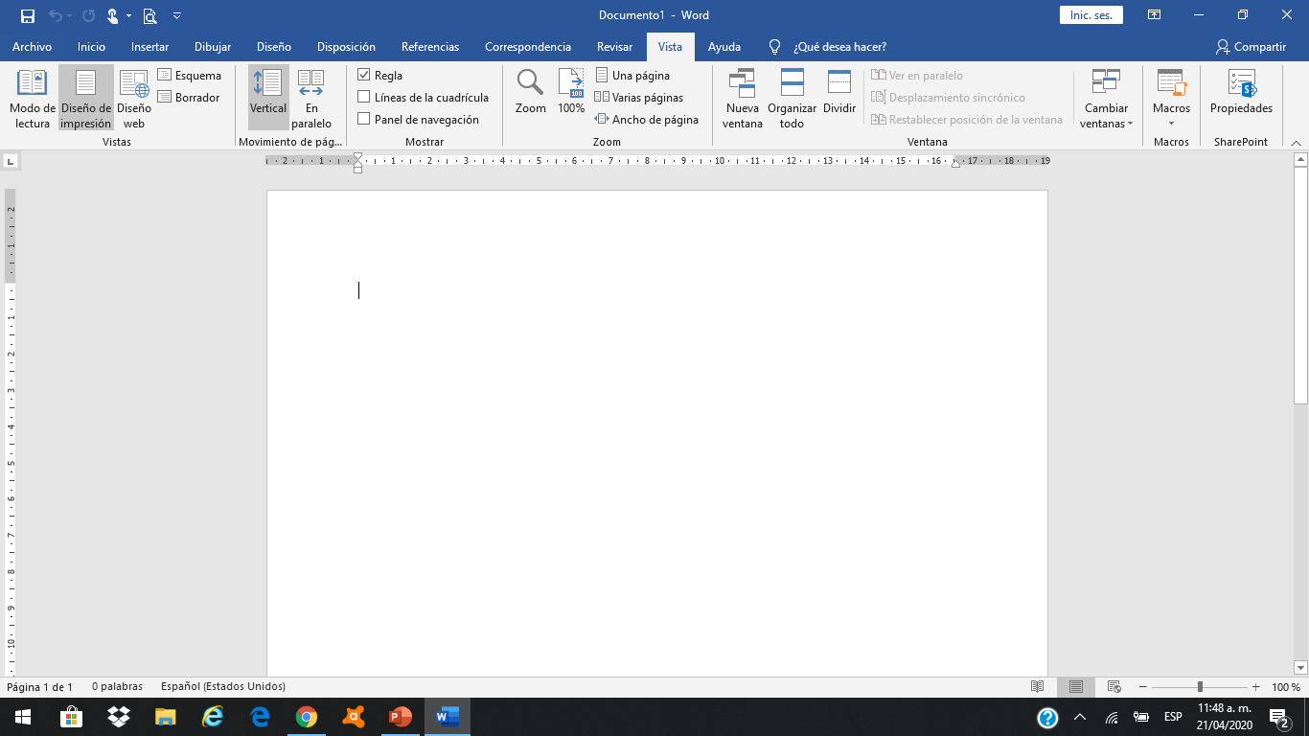

Estas líneas con números se llaman reglas y sirven para medir el tamaño de la hojas, el tamaño de las letras

Slide 6

Todo el espacio blanco es la hoja donde puedes escribir y dibujar

Slide 7



En la cinta de la parte inferior encontramos
Aquí encontramos la vista de pagina, nos indica cuantas paginas llevamos.
Por aquí encontramos el zoom, sirve para ver la letra mas grande.

Slide 8
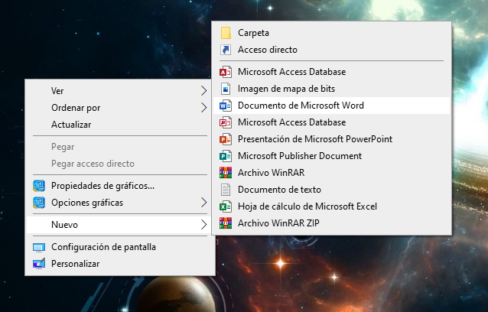
Como funciona
Con el mouse hacer clic derecho sobre el escritorio
En el primer cuadro que aparece hacer clip sobre nuevo y aparece otro cuadro buscar la opción de Documento de Microsoft Word y listo empecemos a explorar

Slide 9
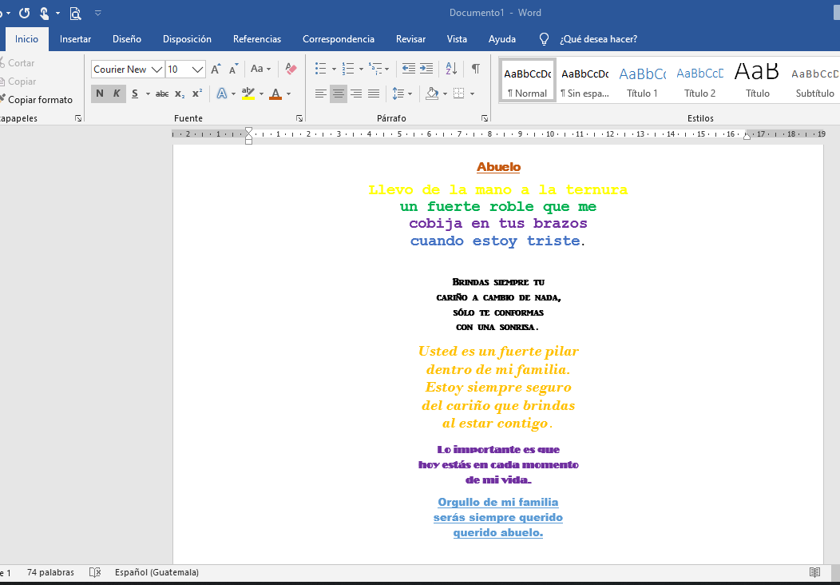
Por la pestaña de inicio puedes cambiar el estilo de la letra, los colores y tamaños

Slide 10
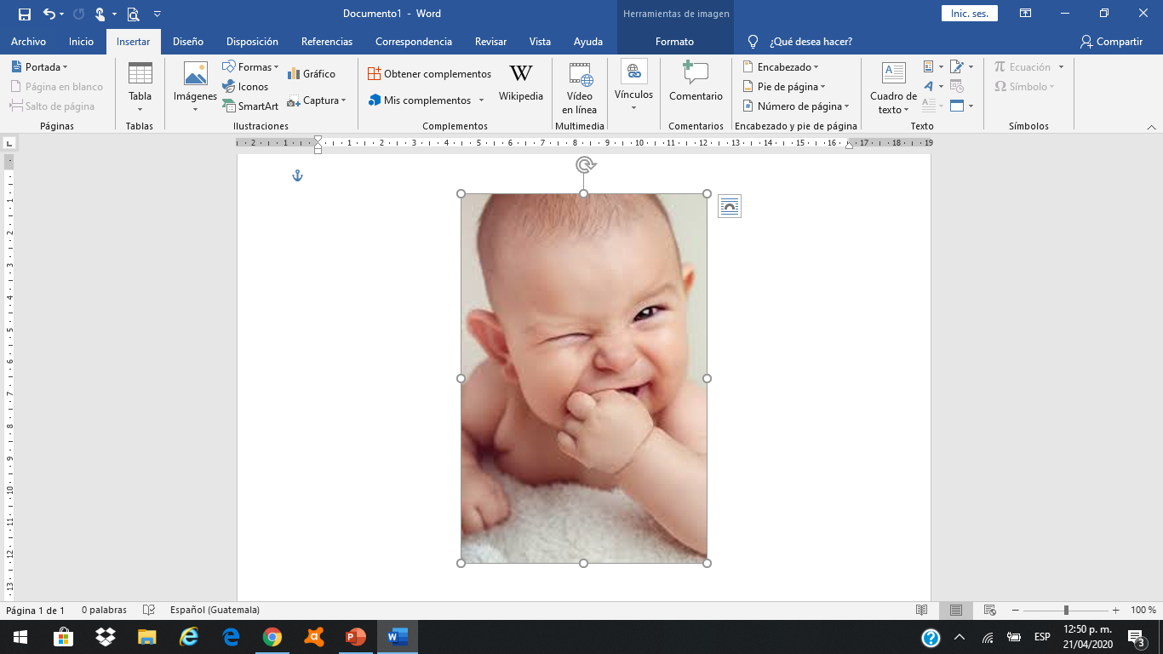
Por la pestaña de insertar puedes pegar una foto o una imagen

